Slide 1
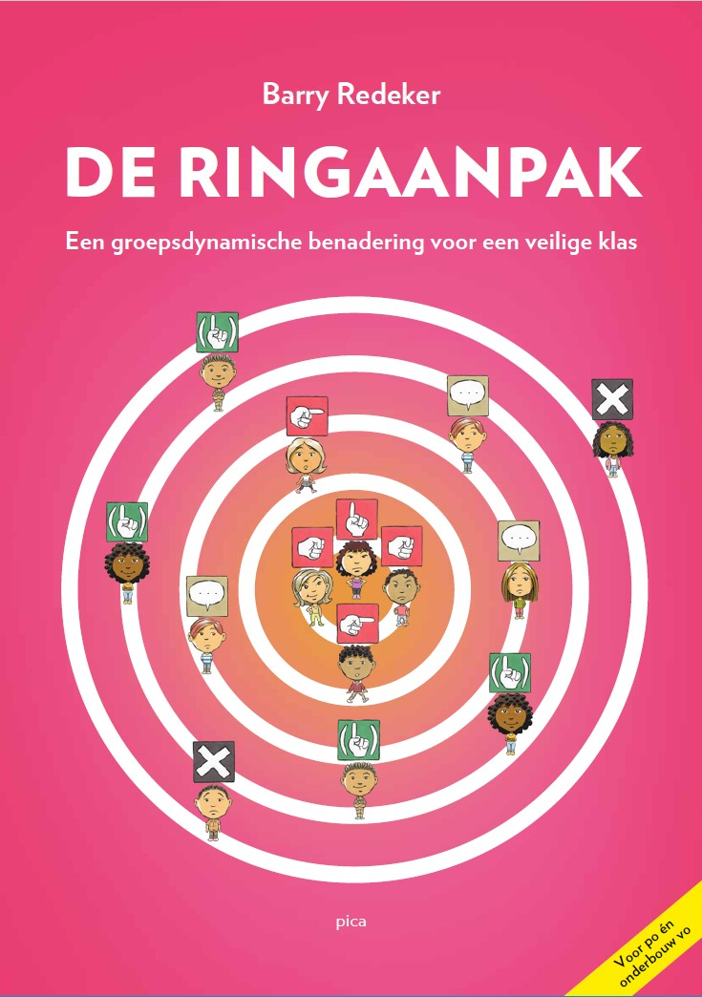
De Ringaanpak
Een groepsdynamische aanpak voor een veilige klas
BESCHRIJVINGEN VAN DE RINGEN

Slide 2
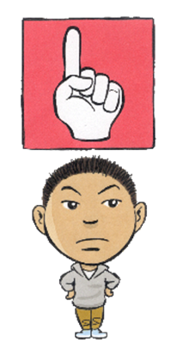
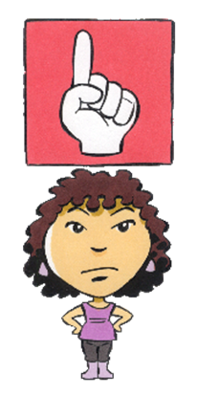
RING 1:
Het gaat (meestal) om één leerling. Veel klasgenoten letten op deze leerling.
Deze leerling gaat (soms) verder dan anderen; bijvoorbeeld een grote mond opzetten, in discussie gaan, de leraar negeren of niet luisteren. Dat levert bij anderen soms spanning op.
Deze leerling speelt vaker de ‘baas’ over andere leerlingen. Hij of zij bepaalt bijvoorbeeld wie er bij mag zitten en wie niet. Dat gaat soms heel onaardig. Dan pest deze leerling of worden er nare opmerkingen gemaakt.
Soms zie je dat deze leerling kan dreigen, flink boos wordt of zich hard gedraagt naar anderen.
Het kan ook zijn dat je het minder goed ziet. In kleedkamers, op het plein, na schooltijd; dáár maken ze bijvoorbeeld opmerkingen over gedrag of uiterlijk van anderen. Ze sluiten anderen buiten. Ze doen dat zonder dat de leraar het ziet.
Ben je een keer alleen met deze leerling? Dan doet deze leerling soms heel aardig. Zijn ze met hun groepje? Dan kan het gedrag veranderen.
Gaat de leerling echt ver? Er is dan vaak iets aan de hand. Problemen thuis, zelf ooit gepest, moeite met leren of nare dingen meegemaakt. Deze leerling probeert zich beter te voelen door een ander klein te maken. Dat lost het niet op. Niemand laat dit gedrag voor zijn plezier zien.
Herken je iets? Je bent niet alleen. Ga praten en help ook jezelf daarmee.

Slide 3
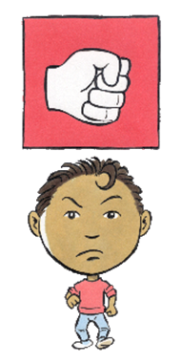
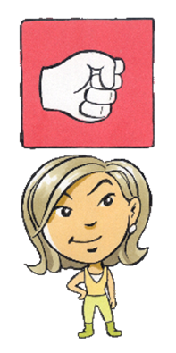
RING 2:
Het gaat hier meestal om 1, 2 of 3 leerlingen.
Deze leerlingen zie je vaker in de buurt van de leerling uit ring 1. Ze noemen zich meestal ‘vrienden’ of ‘vriendinnen’.
Deze leerlingen doen vaak na wat de leerling in ring 1 zegt of doet. Toch denken zij dat het niet zo is.
Deze leerlingen denken niet altijd na over de gevolgen voor anderen. Ze zien niet altijd dat ze iemand pijn doen. Ze zijn vooral met de leerling in ring 1 bezig.
Deze leerlingen hebben vaker het idee dat ze ‘altijd de schuld krijgen’.
De leerlingen in ring 2 voelen zich stoer. Ze horen erbij (vinden ze zelf). Zij roepen of je mee mag doen of niet. Of ze pesten ook. Maar dat wordt meestal nog steeds bepaald door de leerling in ring 1. De leerling in ring 1 blijft dus ‘de baas’ over deze leerlingen. En dat hebben de leerlingen in ring 2 vaak niet in de gaten.

Slide 4
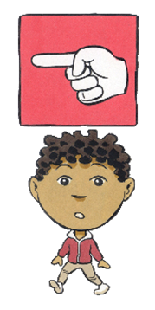
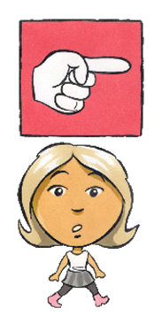
RING 3:
Er kunnen meerdere leerlingen zijn die in ring 3 zitten.
Deze leerlingen willen ‘graag’ bij ring 1 en 2 horen. Maar ze horen er niet altijd bij. De ene keer mogen ze namelijk wel aansluiten, de andere keer niet. Als ze erbij mogen zijn, voelen ze zich niet echt op hun gemak. Ze weten niet helemaal waar ze aan toe zijn.
Ze doen mee om er ook bij te horen. Maar ze zullen zich niet fijn voelen. Ze doen eigenlijk mee om zelf niet alleen te zijn of gepakt te worden.
Deze leerlingen zijn vaker gevoelig. Heel soms delen ze hun zorgen met hun ouders of iemand die ze vertrouwen. Meestal houden ze het voor zichzelf. Ze denken er in ieder geval veel over na…
Ze laten zich gemakkelijk beïnvloeden. Ze doen mee om niet alleen te zijn en omdat kiezen niet makkelijk is.
Klasgenoten vinden dat het eigenlijk niet past bij deze leerlingen om zich onaardig te gedragen. De leraar of mentor ziet dat vaak ook.
Vraagje… Bij wie voel jij je altijd op je gemak? Bij wie kun jij jezelf zijn? En hoeveel tijd en aandacht besteed jij aan die persoon?

Slide 5
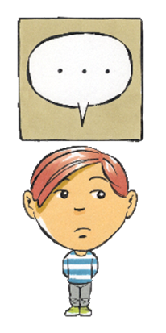
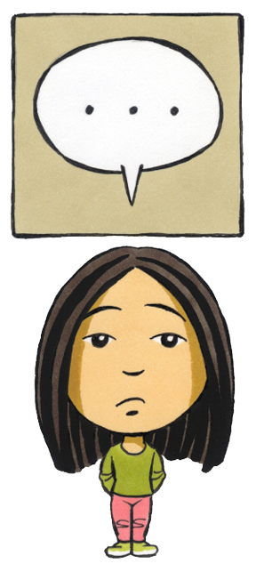
RING 4:
In ring 4 zit een grote groep leerlingen. Zij stellen zich naar klasgenoten en leraren rustig, netjes en vriendelijk op.
Deze leerlingen zien goed wat er allemaal gebeurt in de groep. Die pesterijen, soms eenzame, verdrietige kinderen, boze leraren. Ze hebben het wel in de gaten en hebben er soms ook last van. Veel van deze leerlingen weten hoe het werkt in de groep. Zij hebben het gedoe heus wel door. Toch doen ze er niet altijd iets aan. ‘Wat nou als ze mij gaan pakken? Wie komt me dan helpen?’ vragen ze zich af.
Enkele kinderen in ring 4 hebben het niet echt door en houden zich er niet zo mee bezig. Toch zullen dat er niet veel zijn.
Vaak zijn dit leerlingen die zich aan de regels houden en zich vriendelijk gedragen naar klasgenoten en leraren. Waarom zou je negatief met anderen omgaan? Zo wil je zelf toch ook niet behandeld worden.
Dit is een belangrijke groep! Zij kunnen een enorm verschil maken.

Slide 6
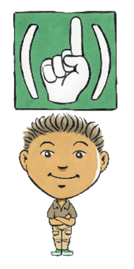
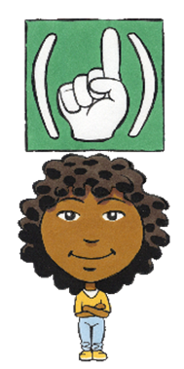
RING 5:
Het gaat hier om 1 of 2 leerlingen. En toch… Iedereen kan af en toe in ring 5 staan. Help jij wel eens iemand? Laat jij anderen meedoen? Ben jij vriendelijk tegen anderen? Check jij af en toe hoe het met je klasgenoten, en dan niet alleen je vrienden, gaat? Dan sta jij op dat moment in ring 5.
Anderen zullen zeggen: ‘De leerlingen in ring 5 zijn vaak zichzelf.’ Dat kun je merken. Ze zijn ontspannen, hebben leuke humor, zijn respectvol naar anderen en laten zich aanspreken. Ze stellen zich sociaal en vriendelijk op. Ze komen tevreden over. Je kunt hen vertrouwen.
Pesten? Buitensluiten? Grof schelden? Roddelen? Daar doen ze niet aan. Waarom zou je zo met een ander omgaan? Het zijn daarom vaak leerlingen bij wie bijna iedereen zich op z’n gemak voelt. Deze leerlingen proberen niet extra stoer te doen of zich uit te sloven ten koste van een ander.
Je voelt je veilig en fijn bij deze leerlingen.

Slide 7
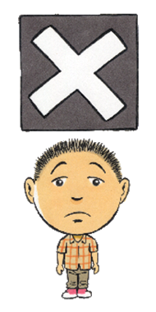
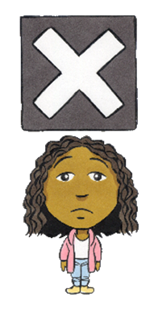
RING 6:
Deze leerling voelt zich niet fijn in de groep en vraagt zich misschien af ‘Hoor ik wel bij de groep?’ Het is niet fijn om dit mee te maken.
Deze leerling kan makkelijk gepest worden. Hij of zij voelt zich dan heel alleen. Het kan een erg verdrietige plek zijn. Misschien huilt deze leerling er wel om…
Het kan zijn dat deze leerling steeds nerveuzer wordt. Hij of zij reageert dan snel onhandig, boos of verdrietig. Dat zorgt dat anderen deze leerling gaan uitdagen.
Het kan ook zijn dat deze leerling zich terugtrekt en klein maakt. Dan probeert de leerling niet meer op te vallen.
Deze leerling kan zich alleen en ongelukkig voelen. Dat gevoel moet je voor klasgenoten niet willen.
Als het deze leerling overkomt dan kan het iedereen overkomen in deze klas. Vergis je niet!
Schakel de leraar in, schakel klasgenoten in. Een leerling die bijvoorbeeld vaak gepest is, zal het lang onthouden en kan er later ook nog last van hebben!
Ben jij het zelf? Zoek iemand op! Je hoeft het niet alleen te doen. Weet je al iemand die je op weg kan helpen? Laat iemand meedenken en probeer samen sterker te worden!

